Slide 1
СЛОВО О МЕРКУРИИ СМОЛЕНСКОМ

Slide 2
В рукописях: «Главизна изъявляется от чудес дивнейшей заступницы нашей и великую ее милость святую и бывшую и бывающую тогда и ныне на граде нашем неисчестно от госпожи владычицы нашей Богородицы и матере Христа Бога нашего. И память сказуется ее святого Меркурия иже гроб его в Смоленске, граде нашем, бывших от него чудес.»
Возникло «Слово о Меркурии Смоленском» на основе устного народного предания, сложившегося в связи с тем, что во время татаро-монгольского нашествия в 1237—1238 гг. кочевники не дошли до Смоленска, и город не был разорён.
Произведение сохранилось в списках две редакции повести, из которых вторая подразделяется на четыре варианта.

Slide 3
В поэтической структуре Слово к традиционным к легендарно-историческим повестям
Сюжет о Меркурии Смоленском входит в ряд мировых сюжетов о «безголовых».
Произведение сохранилось в большом количестве списков (ок. 80) в двух редакциях.
Старший список дат. 30-50 гг. XVI в.

Slide 4
«Слово о Меркурии Смоленском» напоминает житие с трехчастной структурой – вступление, рассказ о подвиге святого, посмертные чудеса.

Slide 5
Возникновение Второй редакции датируется началом XVI в.
Она создана под влиянием жития византийского святого Меркурия Кессарийского, история которого сходна с судьбой Меркурия Смоленского.
Богородица благословляет выступить Меркурия Кессарийского против «законопреступного Юлиана», после победы над врагами герою отсекают голову.
Церковное поминание Меркурия Смоленского была приурочена ко дню памяти Меркурия Кессарийского.
Повесть сближается в некоторых подробностях а) с летописным сказанием о переяславском богатыре Демьяне Куденевиче, б) с былиной о Сухане
Мотив несения собственной усечённой головы известен и а) в католической легенде о Дионисии Ареопагите, и б) в мусульманской легенде об Азисе, и в) в русских устных легендах (б. Смоленская и Псковская губ.), видимо, возникших под влиянием книжной по­вести о Меркурии.

Slide 6
Ин 15.12–16.
Сия есть заповедь Моя, да любите друг друга, как Я возлюбил вас.
Нет больше той любви, как если кто положит душу свою за друзей своих.
Вы друзья Мои, если исполняете то, что Я заповедую вам.
Я уже не называю вас рабами, ибо раб не знает, что делает господин его; но Я назвал вас друзьями, потому что сказал вам все, что слышал от Отца Моего.
Не вы Меня избрали, а Я вас избрал и поставил вас, чтобы вы шли и приносили плод, и чтобы плод ваш пребывал, дабы, чего ни попросите от Отца во имя Мое, Он дал вам.

Slide 7
Побудьте здесь и бодрствуйте со Мною, сказал Иисус; душа Моя скорбит смертельно (Мф. 26, 38).
Моление Иисуса об отвращении от него чаши страданий
Авва! Отче! все возможно Тебе; пронеси чашу сию мимо Меня (Мк 14, 35–36). О, если бы Ты благоволил пронести чашу сию мимо Меня! Впрочем не Моя воля, но Твоя да будет (Лк. 22, 42).

Slide 8
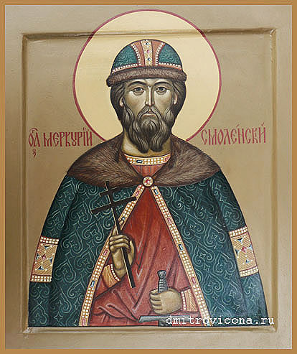
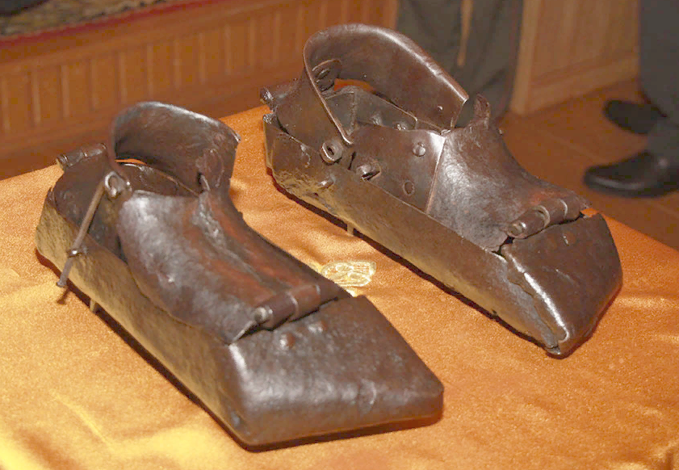
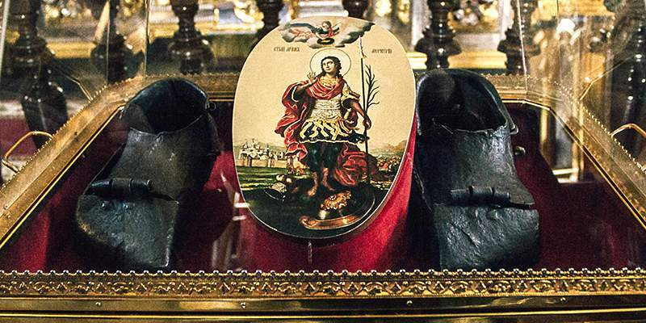
Дни памяти 5 августа, 24 ноября
В Успенском соборе в Смоленске хранятся железные сандалии, которые, по преданию, принадлежали святому Меркурию Смоленскому.

